Slide 1
Tutoriel détaillé pour les inscriptions DPC
Après avoir suivi le lien:
« www.mondpc.fr »
Vous arrivez sur cette page d’accueil

Slide 2
Il faut maintenant:
Soit créer un compte si vous n’en avez pas
Soit vous identifier et saisir votre mot de passe si vous êtes déjà inscrit sur l’OGDPC (devenue ANDPC) puis cliquer sur « valider »

Slide 3
Une fois identifié, vous arrivez sur cette page.
Cliquez maintenant sur:
Recherche actions

Slide 4
Inscrire ici la référence du programme auquel vous souhaitez participer qui vous a été fournie par votre organisateur ou que vous trouverez sur le site www.cnge.fr rubrique « formation », onglet « calendrier »

Slide 5
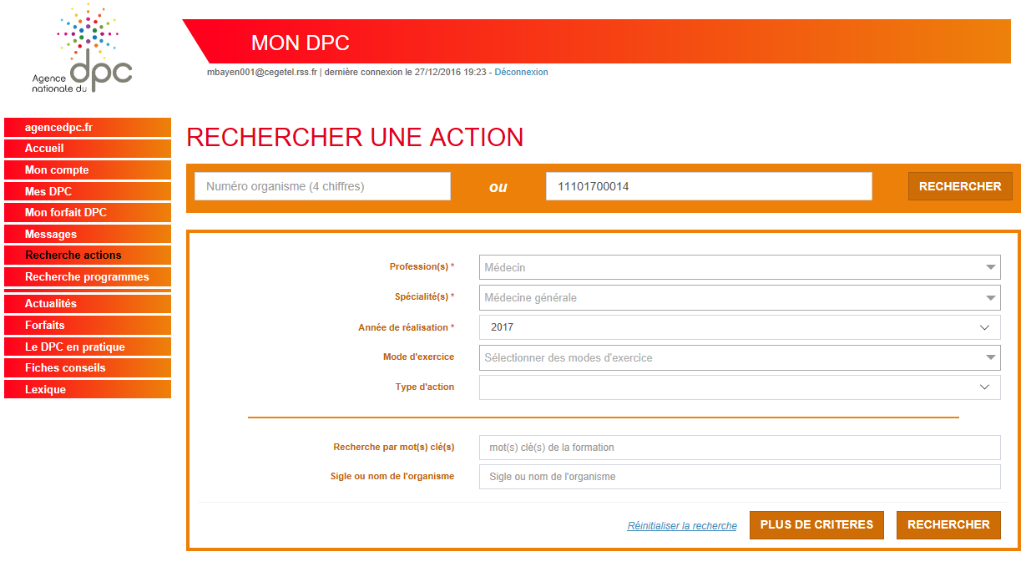
(La référence saisie ici est un exemple (S1))
Une fois la référence saisie dans la fenêtre
Cliquer sur « rechercher »

Slide 6
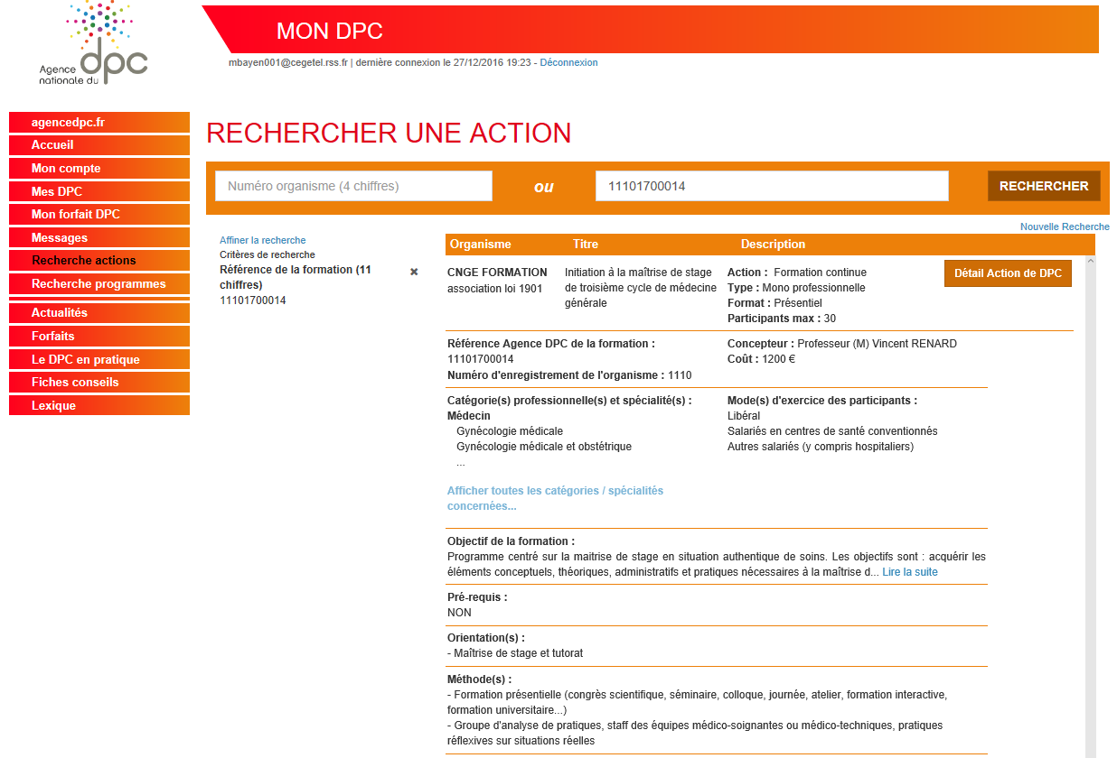
Après avoir cliqué sur « rechercher » vous arrivez maintenant sur cette page où il faut cliquer sur
« Détail action DPC »

Slide 7
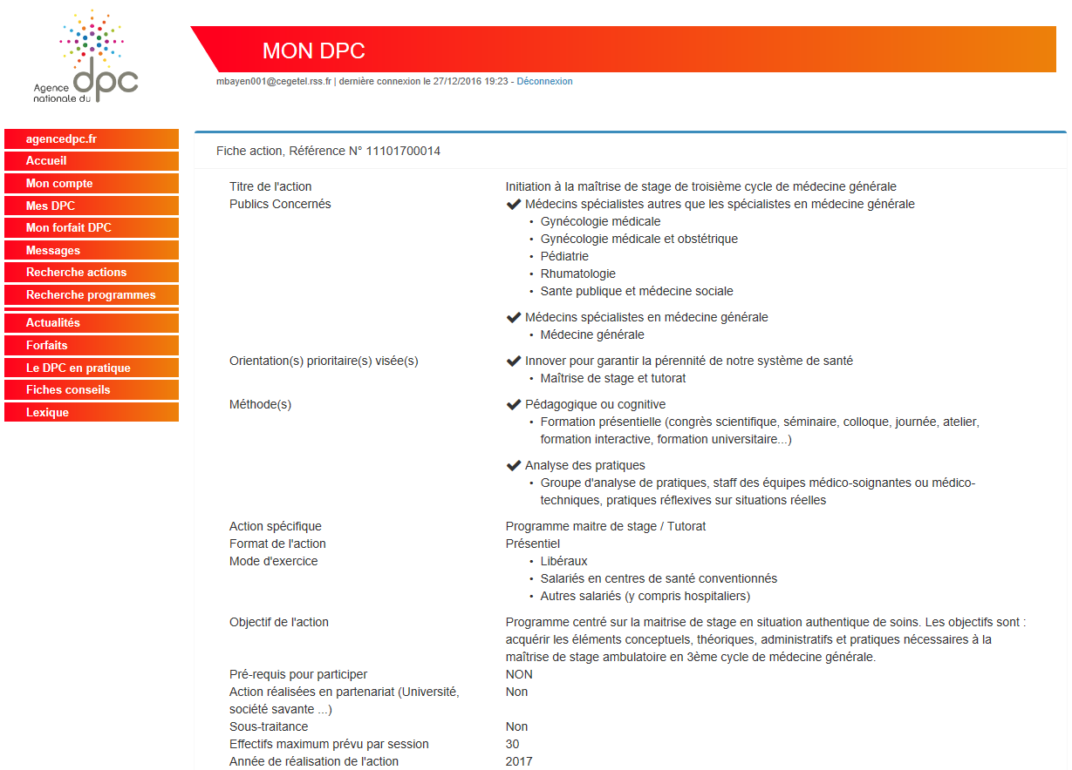
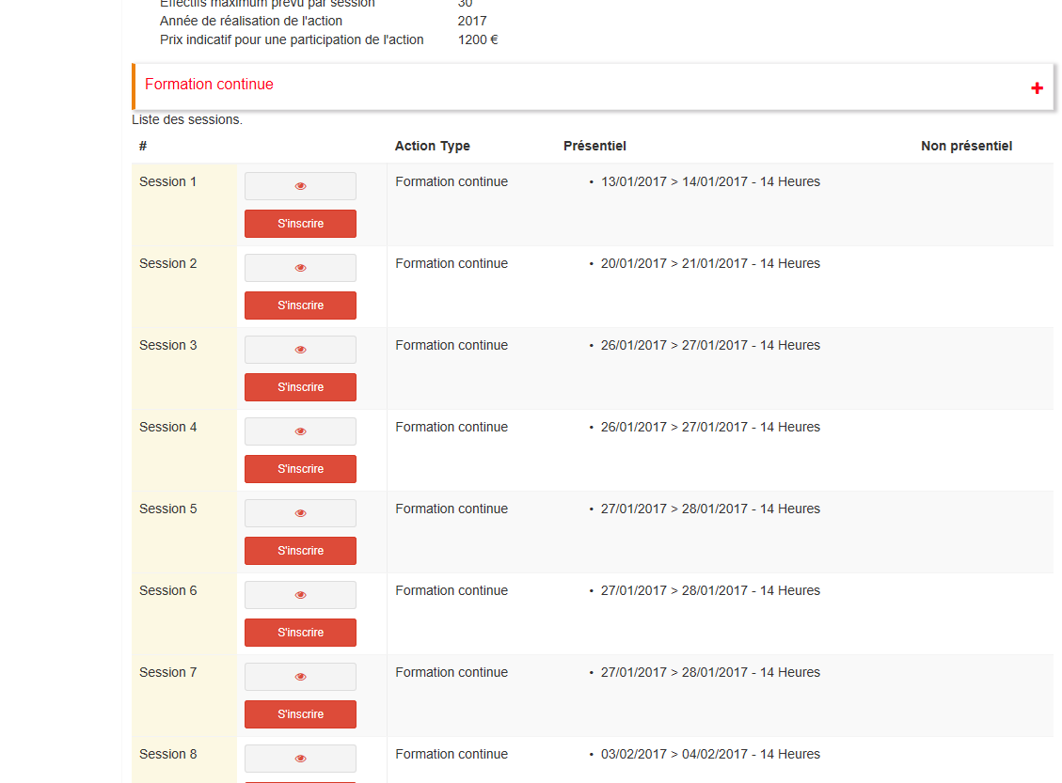
Vous arrivez maintenant sur cette
page.
Attention, elle n’est pas visible entièrement sur l’écran, il faut descendre pour voir la suite où apparaissent les sessions…
Maintenant vous pouvez choisir
la session à laquelle vous souhaitez participer (visible sur le calendrier du site www.cnge.fr rubrique formation) en cliquant sur « s’inscrire »

Slide 8
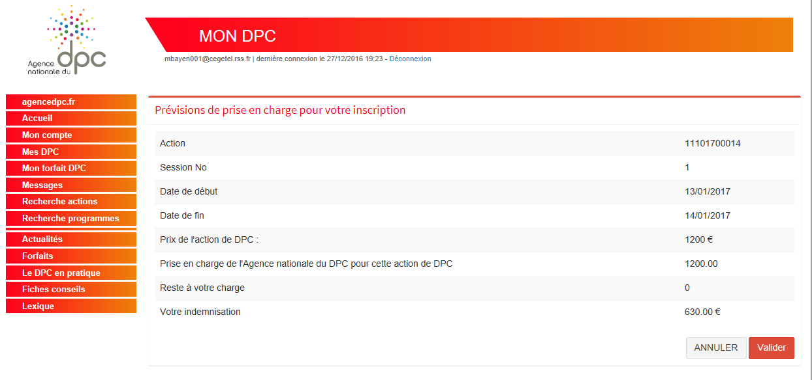
Il ne vous reste plus qu’à cliquer sur « valider » pour terminer votre inscription

Slide 9
Bravo! Vous êtes inscrit(e)
à une formation de

